Slide 1

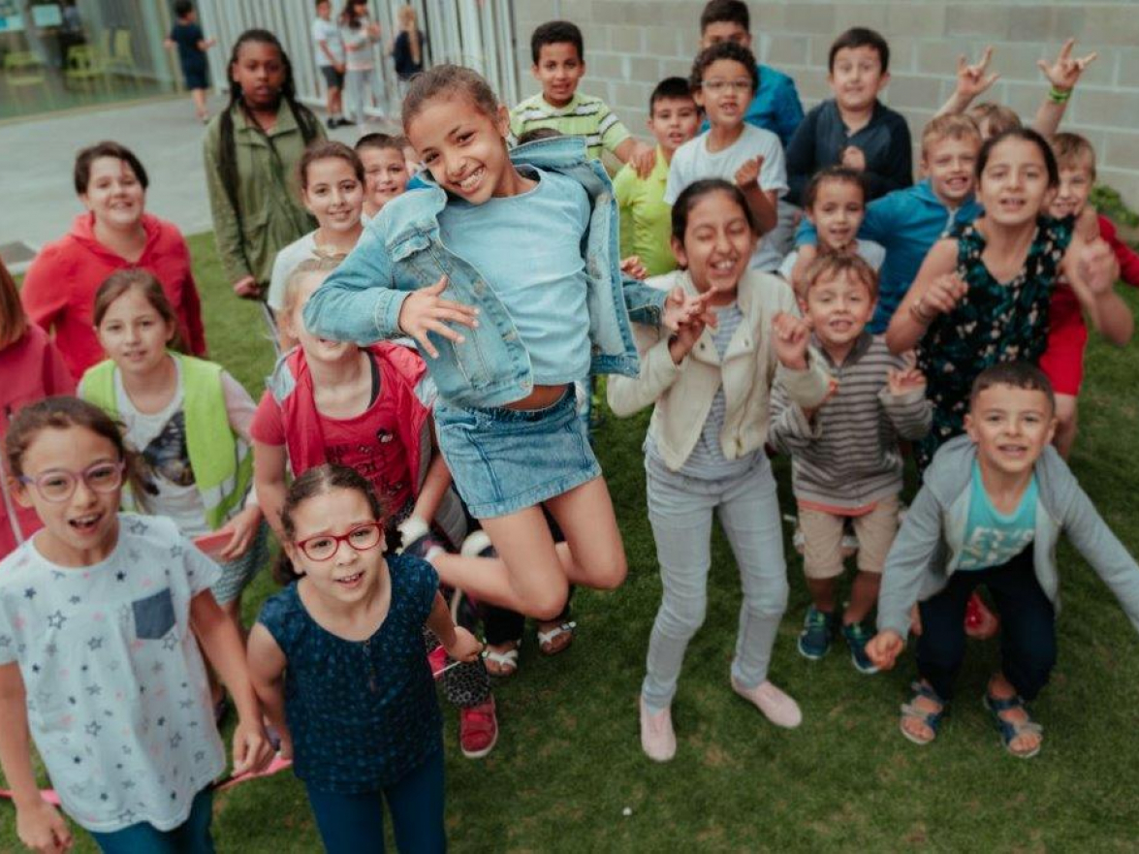
De vrienden van het GO!
Regio Mechelen
9 februari 2016

Slide 2
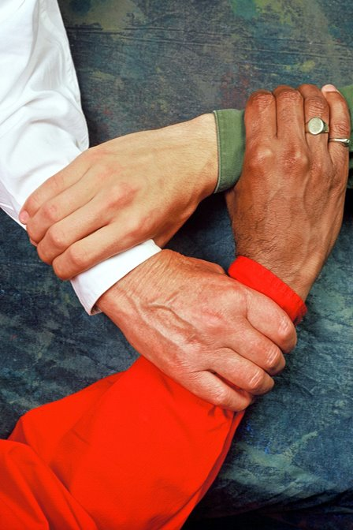
Wie zijn we?
Voorvechters van officieel onderwijs en overtuigde aanhangers van het PPGO!
VZW bestaande uit meerdere vrijwilligers (ex)-GO!-ers

Slide 3
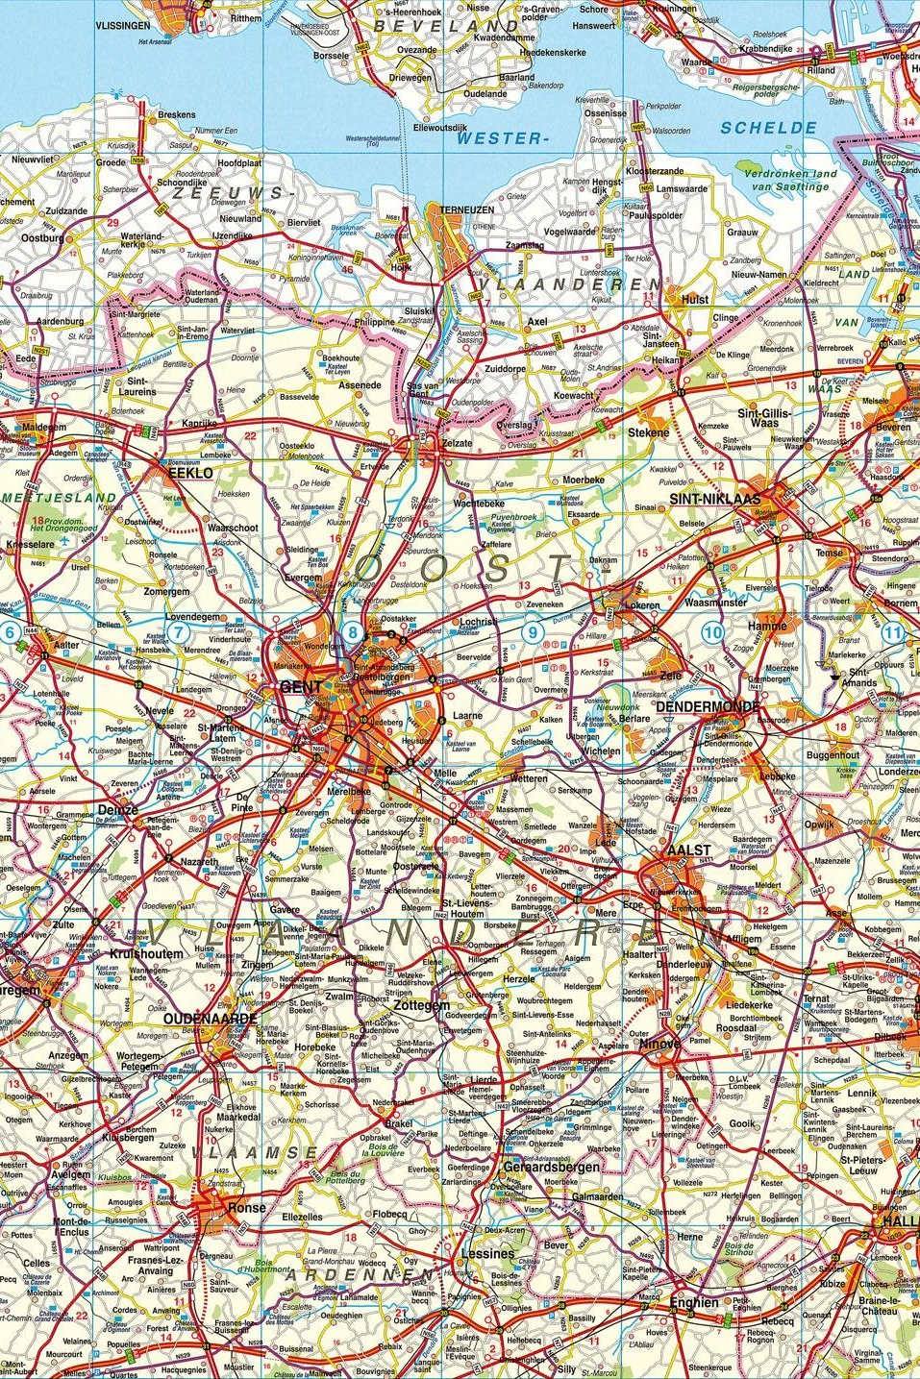
Meerdere afdelingen in Vlaanderen (aparte vzw's)
Mechelen
Brugge-Oostkust
Roeselare-Kortrijk
Oostende
Westhoek
Dender (Aalst)
Waasland (St Niklaas)

Slide 4
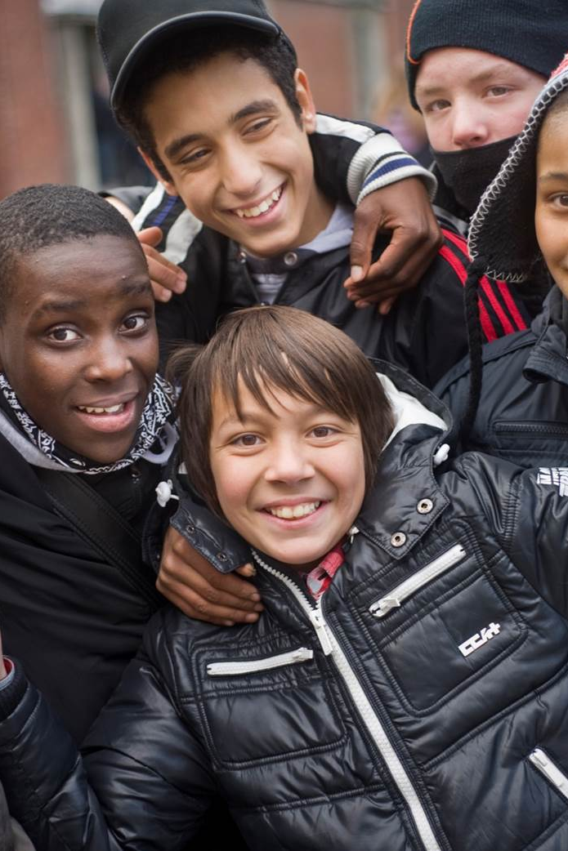
Doel
GO! en haar leerlingen ondersteunen en promoten vanuit een humanistische, pluralistische, democratische visie

Slide 5
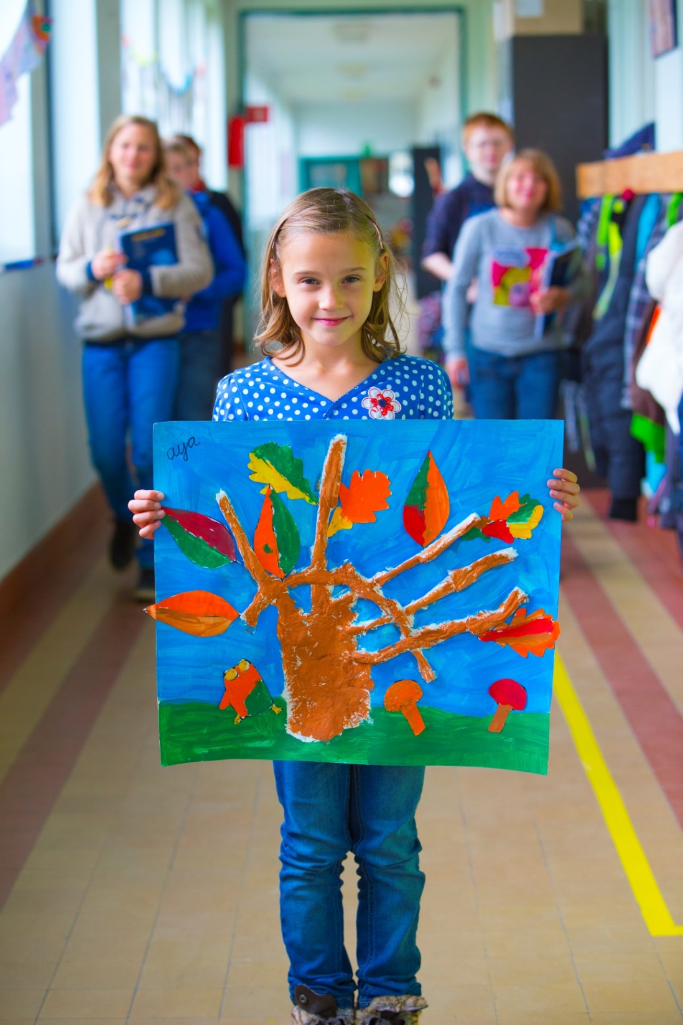
Wat doen we ?
Financieel en moreel begeleiden van GO! leerlingen en oud-leerlingen
Initiatieven ter promotie, aanmoediging en verbetering vh GO!
Om het Samen leren Samen leven en het PPGO! lokaal waar te kunnen maken

Slide 6
Wat doen we ?
Financieel :
projectaanvragen
reglement

Slide 7
Wat doen we ?
Financieel :
GO! scholen van de Scholengroep
Kleine investeringen/extra-muros activiteiten
Maximum 3.500€
Eerste ronde 15/11
Tweede ronde 15/03

Slide 8
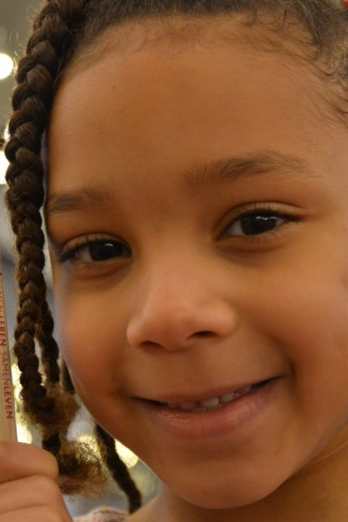
Welke activiteiten
Uitreiking van prijzen voor verdienstelijke leerlingen
Organisatie van debatten, voordrachten,…
Sociale activiteiten
…

Slide 9
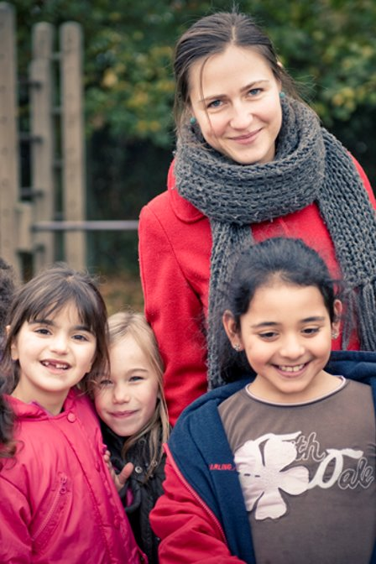
Jullie noden en verwachtingen
Hoe kunnen we jullie ondersteunen?
Suggesties voor activiteiten?
…

Slide 10
herinneringseducatie
Oproep projecten
Via leerkrachten geschiedenis
Samenwerking
Jongeren bereiken via sociale mediakanalen
Organistorisch, financieel ondersteunen VGO
Tegen 15/03/2025
Boekvoorstelling “Mechelen 1940-1945 : biografie van een stad in oorlog “

Slide 11
Doorstroming lln basis GO>>>GO secundair voorstel : info moment met, door en voor lln en oud-lln uitwisseling ervaringen door lln meerdere BA-scholen

Slide 12
REDE IS VREDE 21 DECEMBER 2024 ORGANISATIE GO_CVO CRESCENDO ISM HANNAH ARENDT INSTITUUT VREDESTOCHT in MECHELEN WWW.REDEISVREDE.BE

Slide 13
Bereikbaar e-mail mechelen@vriendengo.be

Slide 14
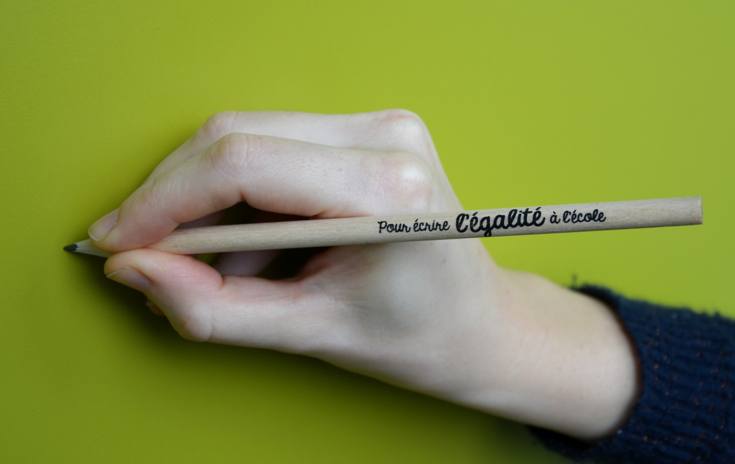
Daar doen we het voor!

